Slide 1

라우드 소싱[ 컨테스트 브리핑 ]
2020.12.29
디자인팀 | 김수미 과장

Slide 2
제목 : 멸치 패키지 디자인 공모
포장형태 : 비닐파우치
사이즈 : 200x300
가이드 : 파일첨부 ( ai. Ver.cc2020 )
선호칼라 :
* 제한을 두지 않음

Slide 3
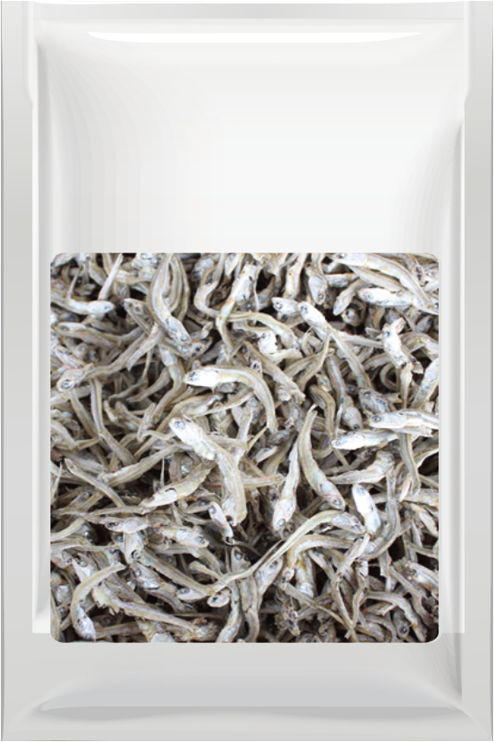
형태예시 :
< 기본예시>
* 제한을 두지 않음

Slide 4
컨셉 : 신선함. 행복한 식탁. 푸른바다. 정성가득
[ 스토리1 ] 온가족이 함께 모여 오손도손
[ 스토리2 ] 해맑은 바다의 싱싱함
[ 스토리3 ] 어머니의 정성 가득
참조 : 당선 후 작업한 시안에 대한 파일은 수정 가능한 상태의 AI 및 PDF 데이터 제출.
수상작의 저작권 분쟁에 따른 모든 법적 책임은 참여자에게 있으며, 의뢰자는
책임지지 않습니다.
제작방향과 잘 맞는 수상작은 공모전 종료 후 수상자와의 별도 계약을 통해 프로
젝트 형식의 후속작업가능.

Slide 5
요청 : 본 컨테스트의 요지는 의뢰자의 컨셉에 국한한 디자인보다는
디자이너의 창의력. 독창성을 최대한 발휘해서 각자의 컨셉을
의뢰자에게 어필할 수 있는 장이 되기를 희망합니다.
많은 참여 부탁드립니다.
- 감사합니다

